Slide 1
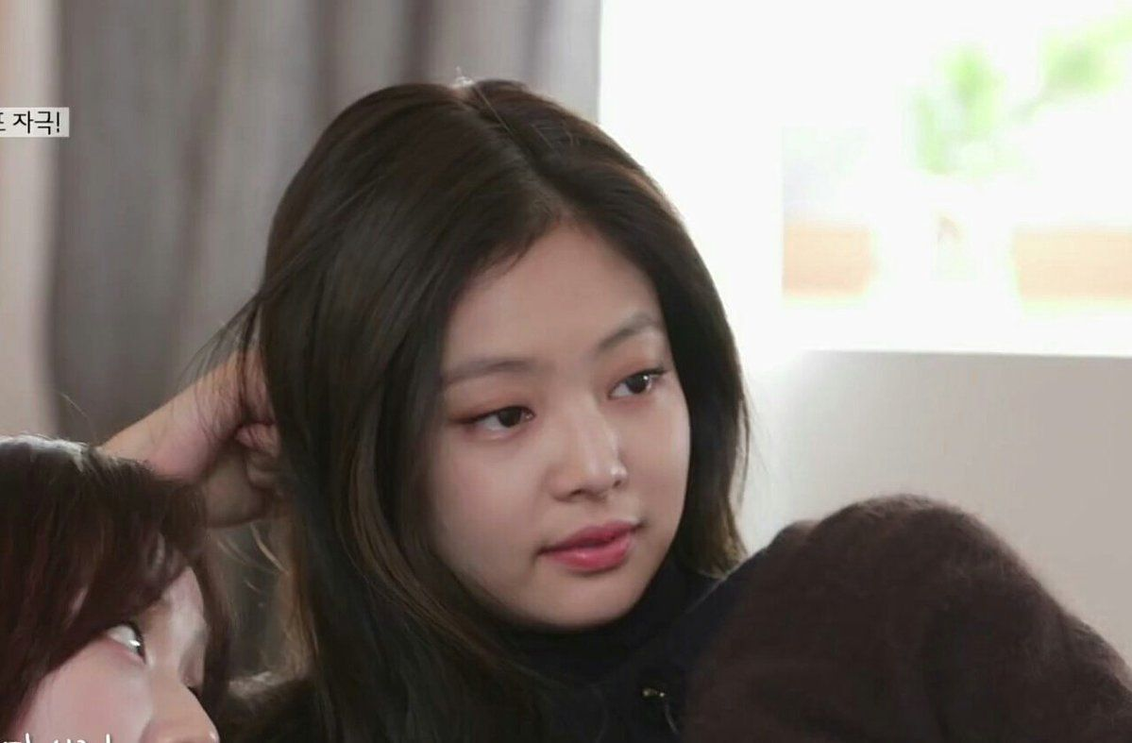
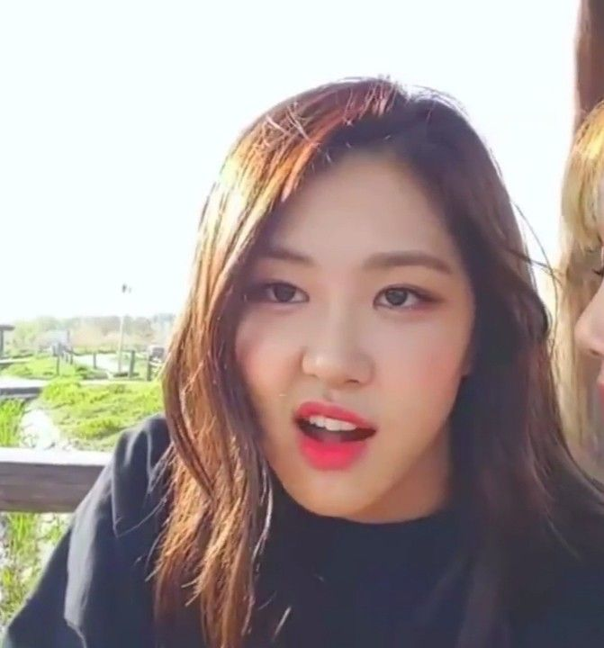
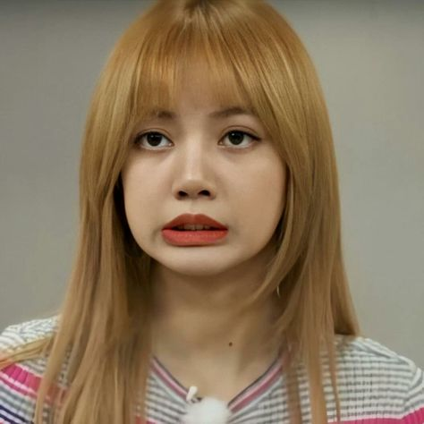


IBSTPI's Instructor Compentencies
Group 3
Họ và tên
Mã sinh viên
Họ và tên
Mã sinh viên
Họ và tên
Mã sinh viên
Họ và tên
Mã sinh viên

Slide 2
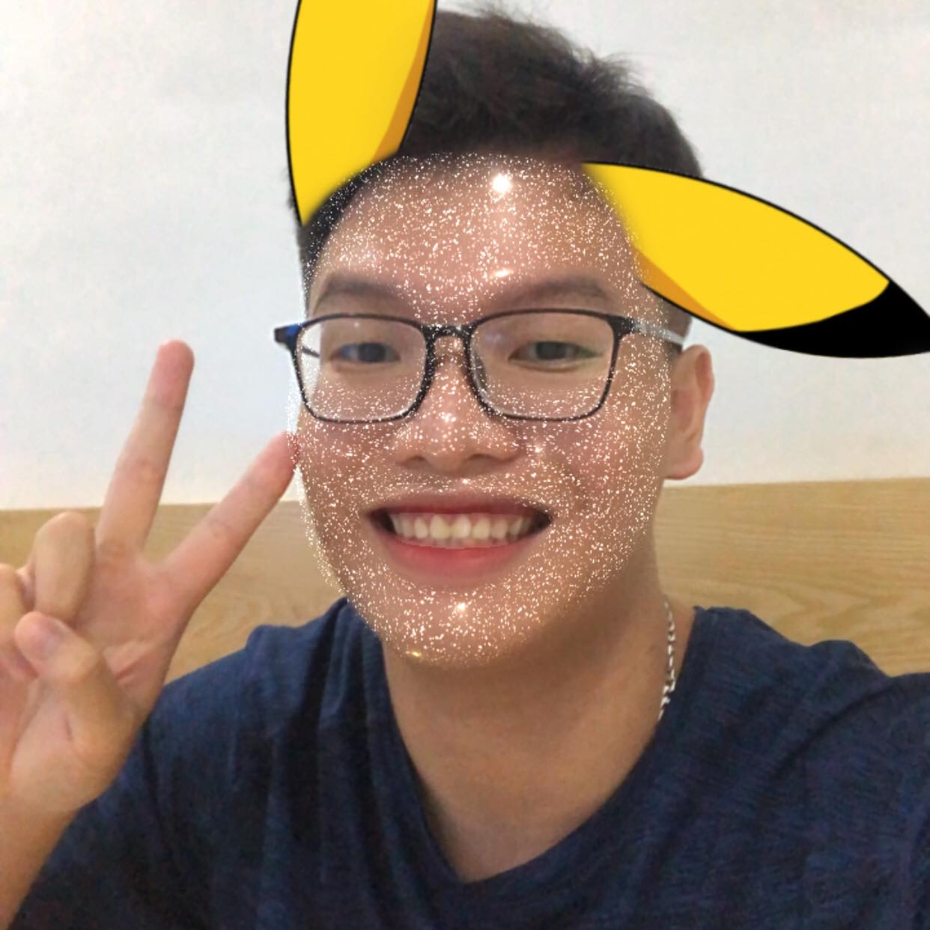
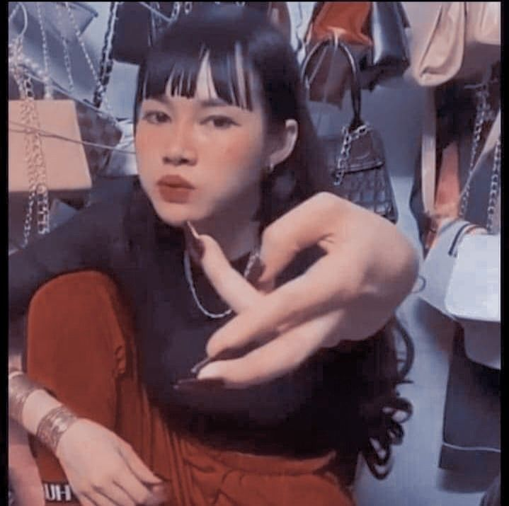

6
5
4
3
1
2
Tên Nhóm
IBSTPI's Instructor Compentencies
Group member
Trần Minh Thiện
Quách Đại Lợi
SE160413
SE140970
Trần Quang Vinh
SE161455
NỘI DUNG BÀI HỌC
Ghi chú nội dung bài học

Slide 3
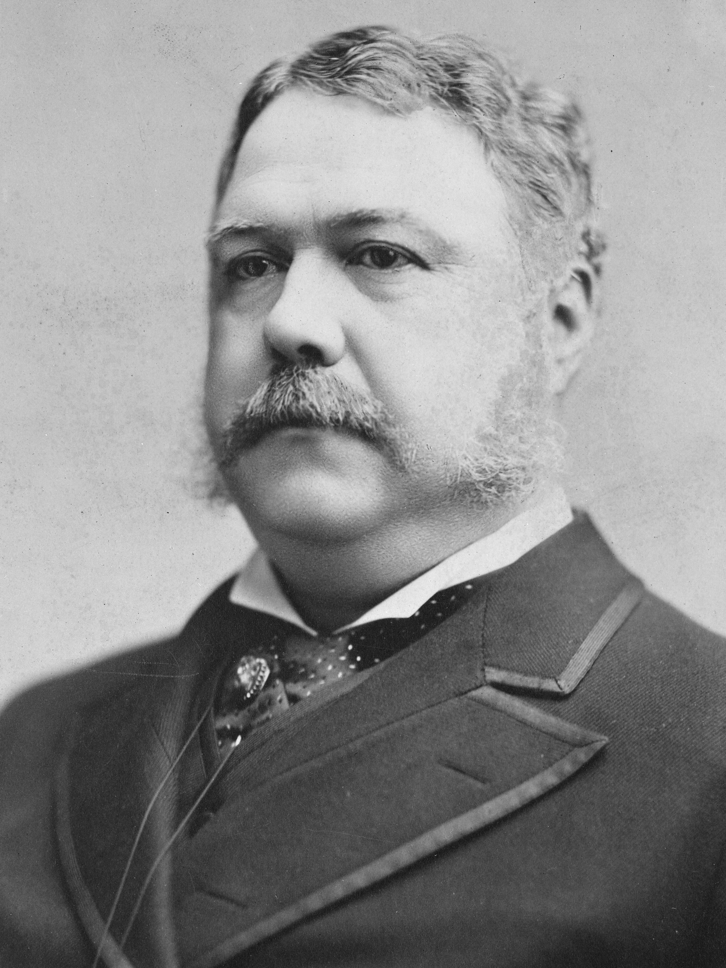
2
3
4
5
6
Nhóm 3
2
3
4
5
6
1
NỘI DUNG 1
Question 13
“...The good teacher explains; the great teacher inspires.” ; How do you understand this statement? From there, show how to provide positive reinforcement and motivational incentives.
NỘI DUNG 2
NỘI DUNG 3
NỘI DUNG 4
William Arthur Ward

Slide 4


1
3
4
5
6
Nhóm 3
1
3
4
5
6
2
Ghi chú nội dung 1
NỘI DUNG 1
NỘI DUNG 2
Ghi chú nội dung 2
The mediocre teacher tells
The good teacher explains
The superior teacher demonstrates The great teacher inspires
NỘI DUNG 3
Ghi chú nội dung 3
NỘI DUNG 4
Ghi chú nội dung 4

Slide 5
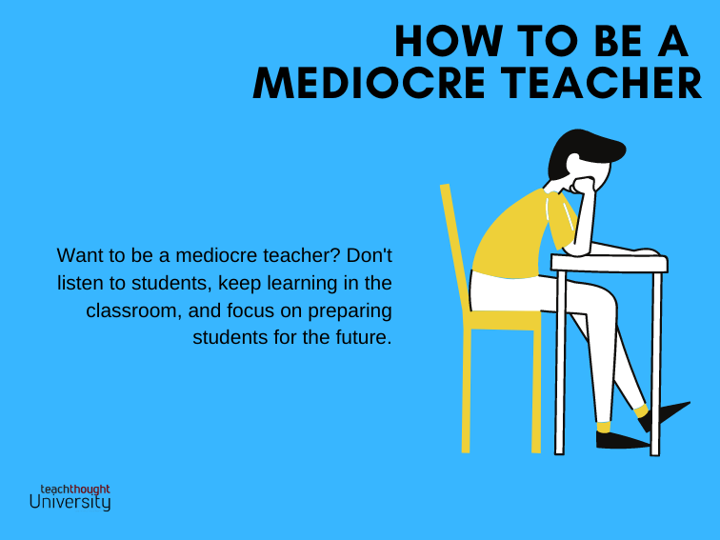
NỘI DUNG 1
THE END
2
4
5
6
Nhóm 3
1
2
4
5
6
3
The mediocre teacher

Slide 6
NỘI DUNG 2
Ghi chú nội dung 1
Ghi chú nội dung 1
2
3
5
6
Nhóm 3
1
2
3
5
6
4
The good teacher & The superior teacher
NỘI DUNG 1
NỘI DUNG 2
NỘI DUNG 3
NỘI DUNG 4

Slide 7
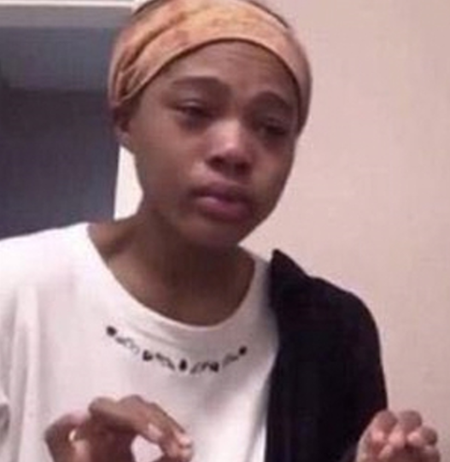
NỘI DUNG 2
2
3
5
6
Nhóm 3
1
2
3
5
6
4
Good teacher
They explains
Superior teacher
- Explain more about the subjects
Students would more understand normal
Long-term remember

Slide 8
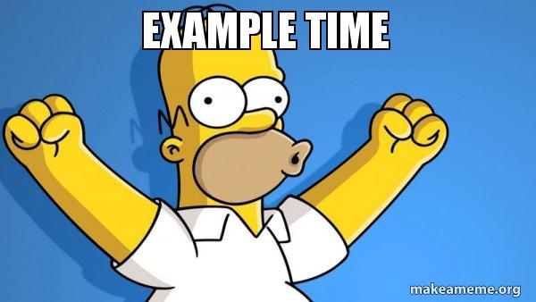
NỘI DUNG 2
2
3
5
6
Nhóm 3
1
2
3
5
6
4
NỘI DUNG 3
Give example for the subject
Deeply understanding
Good teacher
Superior teacher
They demonstrates

Slide 9
2
3
4
6
Nhóm 3
1
2
3
4
6
5
Great teacher
Inspires

Slide 10
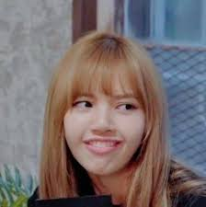
2
3
4
6
Nhóm 3
1
2
3
4
6
5
Great teacher
Inspires
Student become their own teacher
Student can carry themselves without teacher
Student really love the subjects
Student really want to learn the subject
THANKS FOR WATCHING!
Group Name

Slide 11
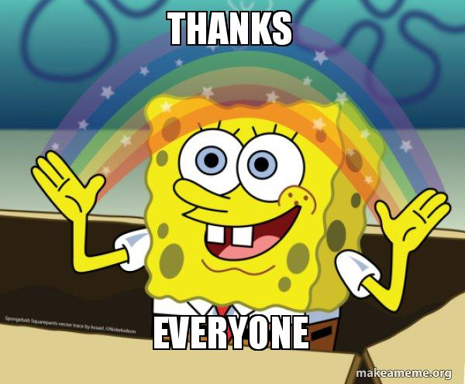
2
3
4
5
Nhóm 3
1
2
3
4
5
6
NỘI DUNG 4
Ghi chú nội dung 4
THANKS FOR WATCHING!
Group 3

